Slide 1
НАЦІОНАЛЬНИЙ УНІВЕРИСТЕТ БІОРЕСУРСІВ
І ПРИРОДОКОРИСТУВАННЯ УКРАЇНИ
Кафедра конструювання машин і обладнання
Гурток: ДИНАМІКА МАШИН
ЗВІТ ПРО ДІЯЛЬНІСТЬ НАУКОВОГО ГУРТКА
ЗА 2025 – 2026 НАВЧАЛЬНИЙ РІК
Доповідачка: студ. Сябрук Марина
Керівники: д.т.н., проф. Ловейкін Вячеслав,
д.т.н., проф. Ромасевич Юрій.

Slide 2
СПИСОК УЧАСНИКІВ НАУКОВОГО ГУРТКА
Марина СЯБРУК
Богдан СТОПНЮК
Артем ПІКА
Анна ЩЕКАЛЬОВА
Олександр ІГЛІНСЬКИЙ
Перець ЄВГЕН
Никита СВЯТНИЙ
Олег СИНЕГУБ
Валентина СТАХОВА
Нікіта ЦАРЕНКО
Руслана СУЛЕЙМАНОВА
Богдан МЕЛЬНИК
Кирило ПРЕДОЛЯК
ПУБЛІКАЦІЇ НАУКОВОГО ГУРТКА
За 2025 – 2026 навчальний рік опубліковано 5 тез доповідей.

Slide 3
Оптимізація режиму руху робота-маніпулятора
Презентацію підготувала студентка групи МОБ-2501мд
Сябрук Марина Сергіївна

Slide 4
Мета роботи:
Підвищення ефективності робота-маніпулятора
Задачі дослідження:
Аналіз конструкцій роботів-маніпуляторів,
Визначення траєкторії руху захватного пристрою,
Визначення оптимального режиму руху для ділянок пуску, сталого руху та гальмування у природній системі координат,
Визначення оптимального режиму руху для тих же ділянок в декартовій системі координат
Визначення режиму оптимального руху для узагальнених координат
Визначення швидкості переміщення захватного пристрою на всій ділянці руху

Slide 5
РОЗДІЛ 1
АНАЛІЗ КОНСТРУКЦІЙ ТА ДИНАМІЧНИХ ХАРАКТЕРИСТИК МАНІПУЛЯТОРІВ

Slide 6
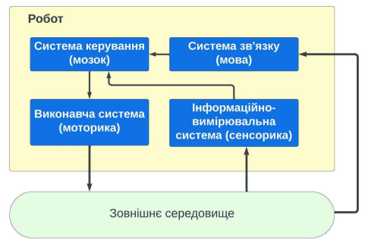
Архітектура сучасних роботів
Канал комунікації з людиною або іншими машинами
Приймає рішення на основі алгоритмів
«Органи чуттів» для сприйняття довкілля
Механізми для фізичної взаємодії

Slide 7
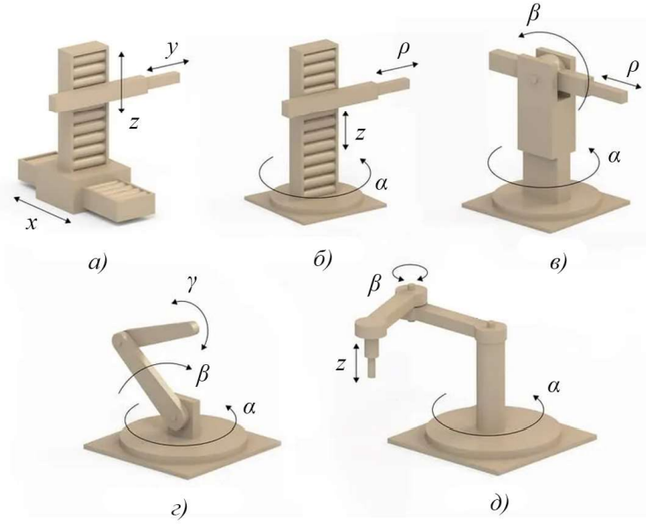
Особливості класифікацій робочих зон маніпуляторів
Декартова
РЗ - паралелепіпед
Циліндрична
РЗ – порожній циліндр
Сферична
РЗ – Частина порожньої кулі
Ангулярна сферична
РЗ – елементи сферичних поверхонь
Ангулярна циліндрична
РЗ – складний циліндр

Slide 8
Вимоги до динаміки та точності режимів руху
Основні задачі динаміки:
Ділянки, які досліджуються:
Задача 1: Синтез закону руху
Розгін
Задано закон руху початкової ланки механізму — треба визначити зовнішні сили, які забезпечують цей рух.
Сталий рух
Задача 2: Аналіз реакції системи
Задано зовнішні сили, що діють на ланки механізму — треба визначити закон руху початкової ланки.
Гальмування

Slide 9
РОЗДІЛ 2
ОПТИМІЗАЦІЯ РЕЖИМУ РУХУ РОБОТА-МАНІПУЛЯТОРА

Slide 10
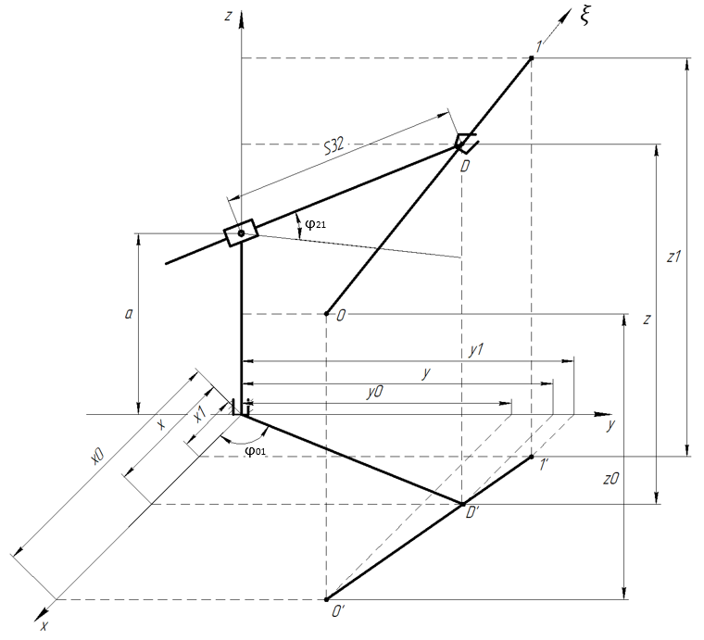
Визначення траєкторії руху захватного пристрою
робота-маніпулятора
Виникає задача визначення оптимального руху та аналізу динамічної реакції системи на трьох етапах циклу: розгін, сталий рух та гальмування. Будемо розглядати переміщення захватного пристрою з точки 0 в точку 1 без наявності перешкод в просторі переміщення захвату.

Slide 11
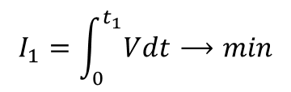

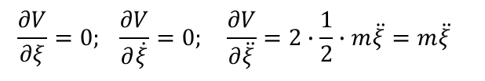
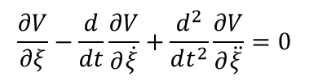
Визначення оптимального режиму руху в природній
системі координат для І ділянки
$$I_{1}=\int_{0}^{t_{1}}{Vdt}⟶min$$
Критерій оптимізації, використаний для І ділянки, мінімізує середнє значення енергії прискорень
$$V=\frac{1}{2} m{\ddot{ξ}}^{2}$$
Залежність, за якою визначається енергія прискорень
$$\frac{∂V}{∂ξ}−\frac{d}{dt}\frac{∂V}{∂\dot{ξ}}+\frac{d^{2}}{dt^{2}}\frac{∂V}{∂\ddot{ξ}}=0$$
Умова мінімуму – рівняння Ейлера-Пуассона
$$\frac{∂V}{∂ξ}=0; \frac{∂V}{∂\dot{ξ}}=0; \frac{∂V}{∂\ddot{ξ}}=2∙\frac{1}{2}∙m\ddot{ξ}=m\ddot{ξ}$$
Похідні від рівняння

Slide 12
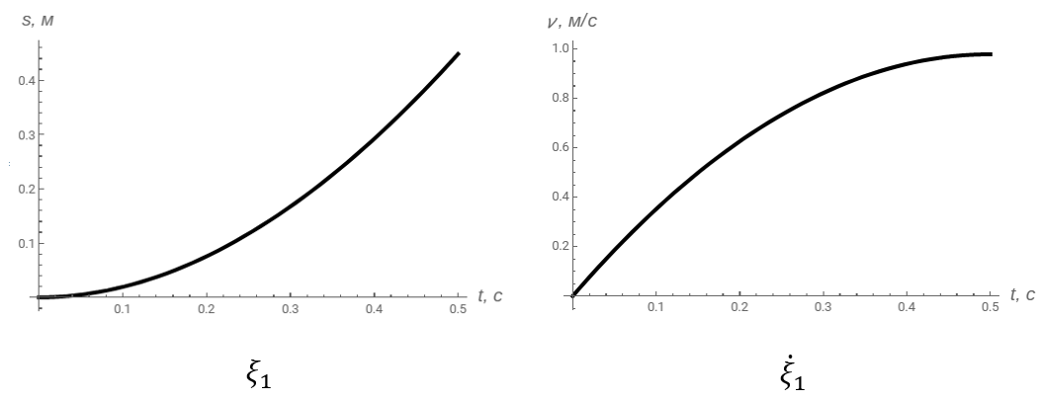
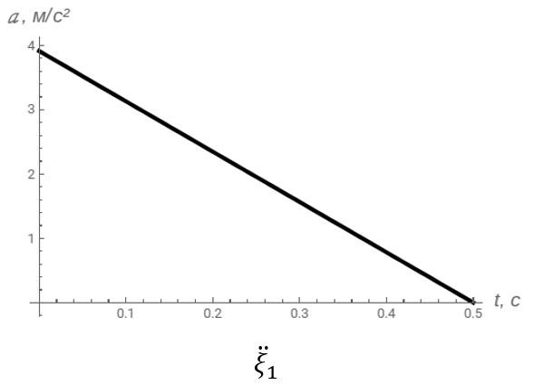



Закони для І ділянки
$$ξ_{1}=\frac{v}{t_{1}}∙\left(t^{2}−\frac{t^{3}}{3t_{1}}\right).$$
Закон переміщення, який відповідає оптимальному режиму руху при пуску
Двічі візьмемо похідну за часом від виразу
$${\dot{ξ}}_{1}=\frac{v}{t_{1}}∙\left(2t−\frac{t^{2}}{t_{1}}\right);$$
$${\ddot{ξ}}_{1}=2\frac{v}{t_{1}}∙\left(1−\frac{t}{t_{1}}\right).$$

Slide 13
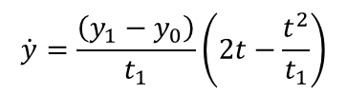
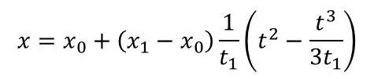
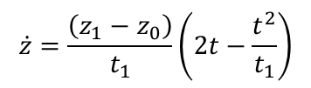
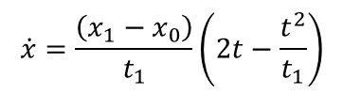
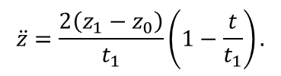
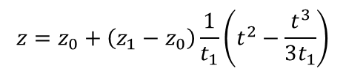
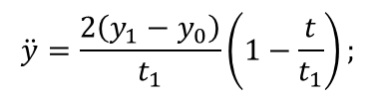
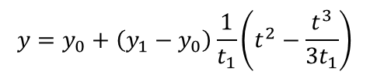
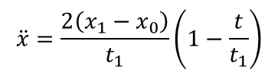
Представлення у декартових координатах
$$x=x_{0}+\left(x_{1}−x_{0}\right)\frac{1}{t_{1}}\left(t^{2}−\frac{t^{3}}{3t_{1}}\right)$$
$$\dot{x}=\frac{\left(x_{1}−x_{0}\right)}{t_{1}}\left(2t−\frac{t^{2}}{t_{1}}\right)$$
$$\ddot{x}=\frac{2\left(x_{1}−x_{0}\right)}{t_{1}}\left(1−\frac{t}{t_{1}}\right)$$
$$y=y_{0}+\left(y_{1}−y_{0}\right)\frac{1}{t_{1}}\left(t^{2}−\frac{t^{3}}{3t_{1}}\right)$$
$$\dot{y}=\frac{\left(y_{1}−y_{0}\right)}{t_{1}}\left(2t−\frac{t^{2}}{t_{1}}\right)$$
$$\ddot{y}=\frac{2\left(y_{1}−y_{0}\right)}{t_{1}}\left(1−\frac{t}{t_{1}}\right);$$
$$z=z_{0}+\left(z_{1}−z_{0}\right)\frac{1}{t_{1}}\left(t^{2}−\frac{t^{3}}{3t_{1}}\right)$$
$$\dot{z}=\frac{\left(z_{1}−z_{0}\right)}{t_{1}}\left(2t−\frac{t^{2}}{t_{1}}\right)$$
$$\ddot{z}=\frac{2\left(z_{1}−z_{0}\right)}{t_{1}}\left(1−\frac{t}{t_{1}}\right).$$
Виразимо для отриманого оптимального режиму руху захвату кінематичні характеристики в нерухомій системі координат в декартових координатах, виражених через координату ξ і візьмемо двічі похідні по часу. Отримані залежності мають наступний вигляд

Slide 14
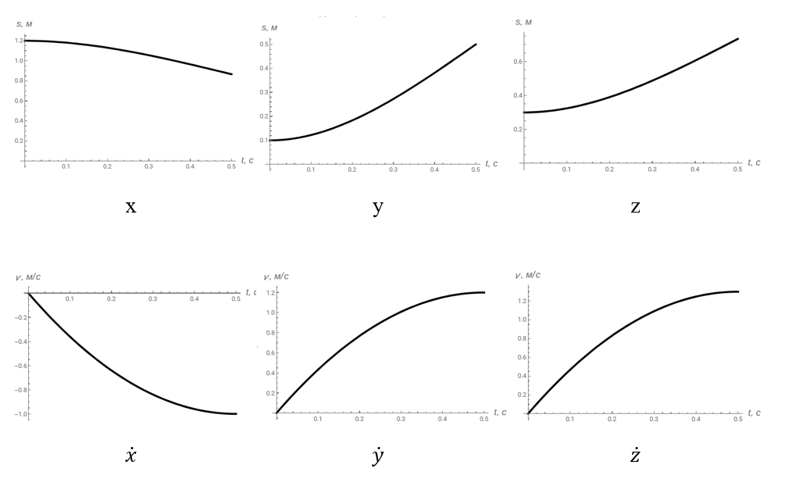
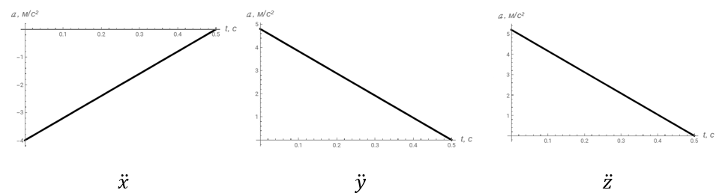

Slide 15

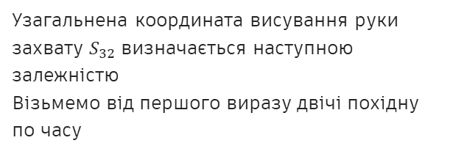

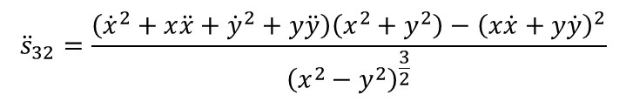
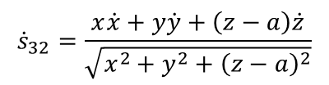


Визначення узагальнених координат
$$S_{32}=\sqrt{x^{2}+y^{2}+{\left(z−a\right)}^{2}}.$$
$$φ_{10}=arctan\frac{y}{x}$$
$${\dot{s}}_{32}=\frac{x\dot{x}+y\dot{y}+\left(z−a\right)\dot{z}}{\sqrt{x^{2}+y^{2}+{\left(z−a\right)}^{2}}}$$
$${\dot{φ}}_{10}=\frac{x\dot{y}−y\dot{x}}{x^{2}+y^{2}}$$
$${\ddot{s}}_{32}=\frac{\left({\dot{x}}^{2}+x\ddot{x}+{\dot{y}}^{2}+y\ddot{y}\right)\left(x^{2}+y^{2}\right)−{\left(x\dot{x}+y\dot{y}\right)}^{2}}{{\left(x^{2}−y^{2}\right)}^{\frac{3}{2}}}$$
$${\ddot{φ}}_{10}=\frac{\left.\left(\ddot{y}x−\ddot{x}y\right)\left(x^{2}+y^{2}\right)−2(x\dot{x}+y\dot{y})(\dot{y}x−\dot{x}y\right)}{{\left(x^{2}+y^{2}\right)}^{2}}$$
Узагальнена координата висування руки захвату $S_{32}$ визначається наступною залежністю
Візьмемо від першого виразу двічі похідну по часу
Кутова координата повороту робота-маніпулятора визначається наступною залежністю
Візьмемо від першого виразу двічі похідну по часу

Slide 16

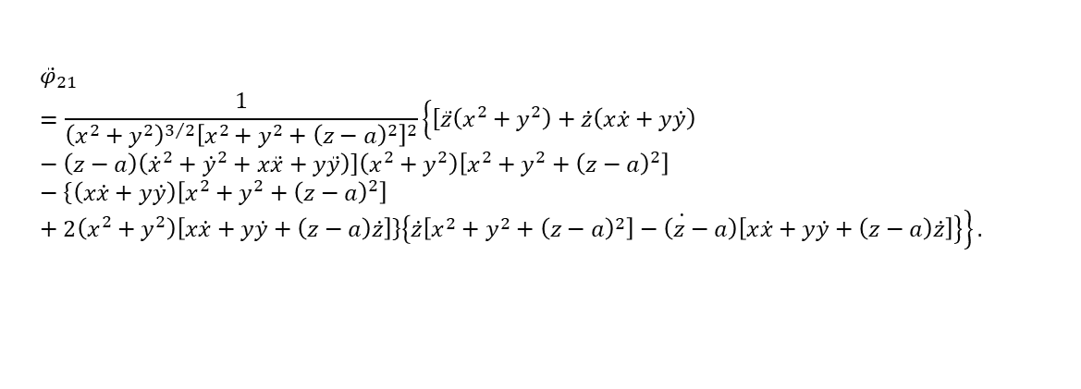
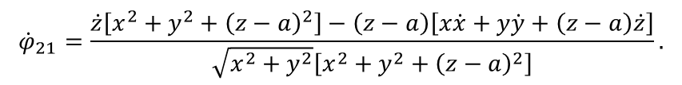
$$φ_{21}=arcsin\frac{z−a}{\sqrt{x^{2}+y^{2}+{\left(z−a\right)}^{2}}}$$
$${\dot{φ}}_{21}=\frac{\dot{z}\left[x^{2}+y^{2}+{\left(z−a\right)}^{2}\right]−\left(z−a\right)\left[x\dot{x}+y\dot{y}+\left(z−a\right)\dot{z}\right]}{\sqrt{x^{2}+y^{2}}\left[x^{2}+y^{2}+{\left(z−a\right)}^{2}\right]}.$$
$${\ddot{φ}}_{21}=\frac{1}{{\left(x^{2}+y^{2}\right)}^{3/2}{\left[x^{2}+y^{2}+{\left(z−a\right)}^{2}\right]}^{2}}\left\{\left[\ddot{z}\left(x^{2}+y^{2}\right)+\dot{z}\left(x\dot{x}+y\dot{y}\right)−\left(z−a\right)\left({\dot{x}}^{2}+{\dot{y}}^{2}+x\ddot{x}+y\ddot{y}\right)\right]\left(x^{2}+y^{2}\right)\left[x^{2}+y^{2}+{\left(z−a\right)}^{2}\right]−\left\{\left(x\dot{x}+y\dot{y}\right)\left[x^{2}+y^{2}+{\left(z−a\right)}^{2}\right]+2\left(x^{2}+y^{2}\right)\left[x\dot{x}+y\dot{y}+\left(z−a\right)\dot{z}\right]\right\}\left\{\dot{\dot{z}\left[x^{2}+y^{2}+{\left(z−a\right)}^{2}\right]−\left(z−a\right)\left[x\dot{x}+y\dot{y}+\left(z−a\right)\dot{z}\right]}\right\}\right\}.$$
Кутова координата повороту напрямної робота-маніпулятора в площині зміни вильоту визначається такою залежністю
Візьмемо від першого виразу двічі похідну по часу

Slide 17
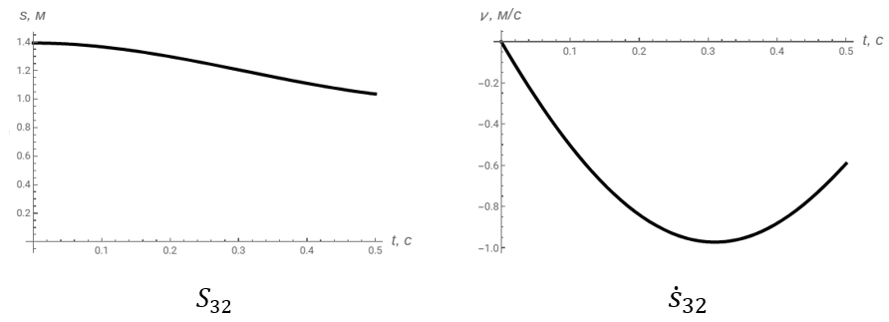
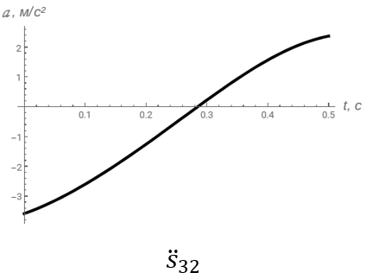
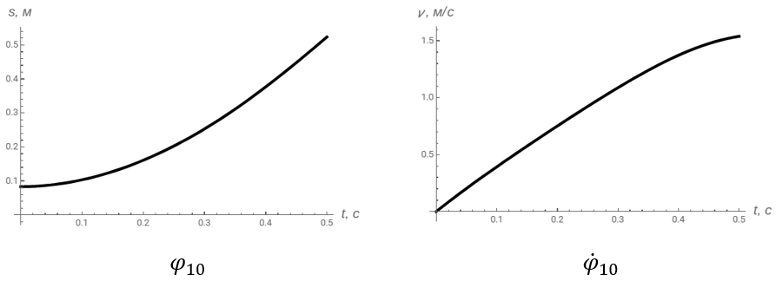
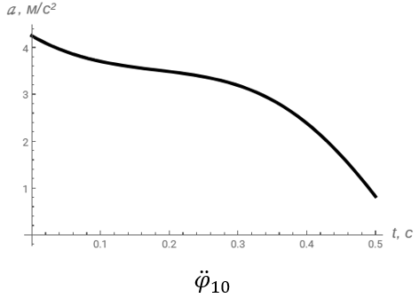
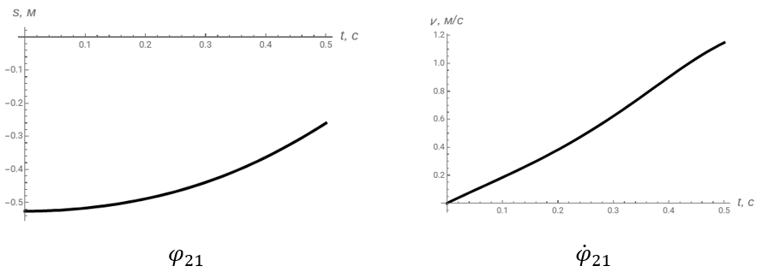
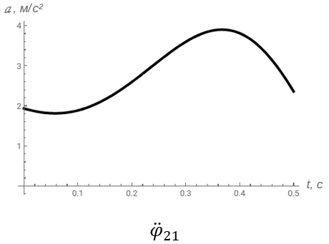

Slide 18
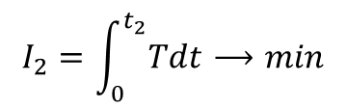

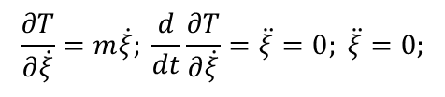
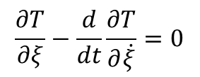
Визначення оптимального режиму руху в природній
системі координат для ІІ ділянки
$$I_{2}=\int_{0}^{t_{2}}{Tdt}⟶min$$
Критерій оптимізації, використаний для ІІ ділянки, мінімізує середнє значення кінетичної енергії
$$T=\frac{1}{2} m{\dot{ξ}}^{2}$$
Залежність, за якою визначається енергія переміщення
$$\frac{∂T}{∂ξ}−\frac{d}{dt}\frac{∂T}{∂\dot{ξ}}=0$$
Умова мінімуму – рівняння Ейлера-Пуассона
$$\frac{∂T}{∂\dot{ξ}}=m\dot{ξ}; \frac{d}{dt}\frac{∂T}{∂\dot{ξ}}=\ddot{ξ}=0; \ddot{ξ}=0;$$
Похідні від рівняння

Slide 19
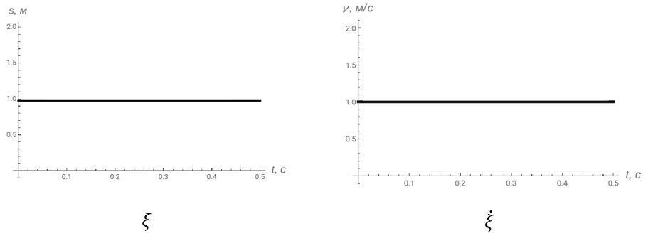
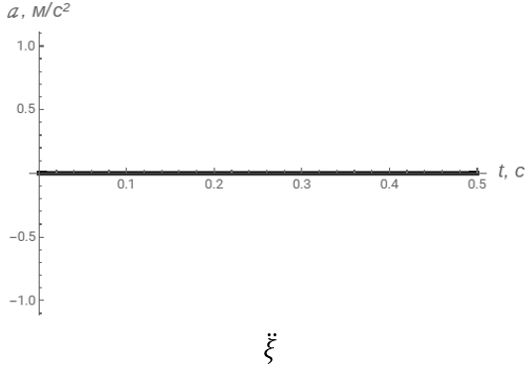



Закони для ІІ ділянки
$$ξ_{2}=vt_{2}.$$
$${\dot{ξ}}_{2}=1;$$
Закон переміщення, який відповідає оптимальному режиму руху при сталому русі
Двічі візьмемо похідну за часом від виразу
$${\ddot{ξ}}_{2}=0.$$

Slide 20









Представлення у декартових координатах
$$x=x_{0}+\left(x_{1}−x_{0}\right)∙\left(−vt_{2}\right)$$
$$\dot{x}=\left(x_{1}−x_{0}\right)∙\left(−v\right)$$
$$\ddot{x}=0$$
$$y=y_{0}+\left(y_{1}−y_{0}\right)∙\left(−vt_{2}\right)$$
$$\dot{y}=\left(y_{1}−y_{0}\right)∙\left(−v\right)$$
$$\ddot{y}=0;$$
$$z=z_{0}+\left(z_{1}−z_{0}\right)∙\left(−vt_{2}\right)$$
$$\dot{z}=\left(z_{1}−z_{0}\right)∙\left(−v\right)$$
$$\ddot{z}=0.$$
Виразимо для отриманого режиму руху кінематичні характеристики в нерухомій системі координат в декартових координатах, виражених через координату ξ і візьмемо двічі похідні по часу. Отримані залежності мають наступний вигляд

Slide 21
Визначення узагальнених координат
Узагальнені координати для ІІ ділянки будуть мати такі ж закони, як і для І, із-за конструкції робота-маніпулятора (вона залишається незмінною для всіх ділянок).
Графічні залежності будуть мати вигляд прямої лінії.

Slide 22
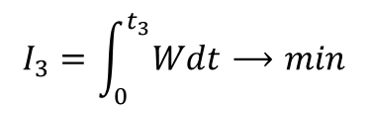

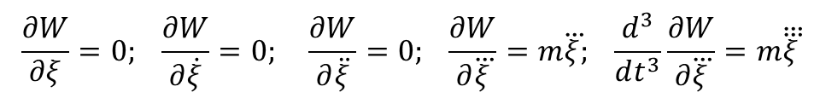
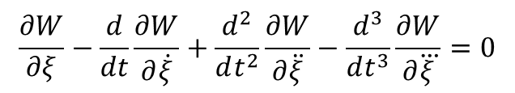
Визначення оптимального режиму руху в природній
системі координат для ІІІ ділянки
$$I_{3}=\int_{0}^{t_{3}}{Wdt}⟶min$$
Критерій оптимізації, використаний для І ділянки, мінімізує середнє значення енергії ривків
$$W=\frac{1}{2} m{\ddot{\dot{ξ}}}^{2}$$
Залежність, за якою визначається енергія ривків
$$\frac{∂W}{∂ξ}−\frac{d}{dt}\frac{∂W}{∂\dot{ξ}}+\frac{d^{2}}{dt^{2}}\frac{∂W}{∂\ddot{ξ}}−\frac{d^{3}}{dt^{3}}\frac{∂W}{∂\overset{⃛}{ξ}}=0$$
Умова мінімуму – рівняння Ейлера-Пуассона
$$\frac{∂W}{∂ξ}=0; \frac{∂W}{∂\dot{ξ}}=0; \frac{∂W}{∂\ddot{ξ}}=0; \frac{∂W}{∂\overset{⃛}{ξ}}=m\overset{⃛}{ξ}; \frac{d^{3}}{dt^{3}}\frac{∂W}{∂\overset{⃛}{ξ}}=m\overset{⃛}{\overset{⃛}{ξ}}$$
Похідні від рівняння

Slide 23
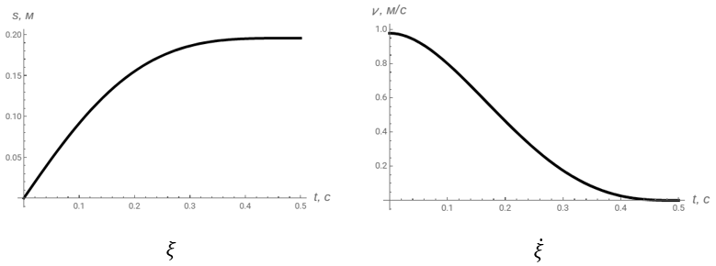
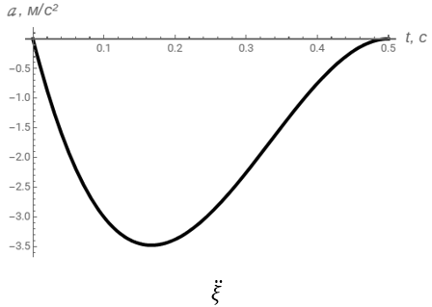



Закони для ІІІ ділянки
$$ξ_{3}=−\frac{3}{5}∙\frac{v}{{t_{3}}^{4}}t^{5}+2\frac{v}{{t_{3}}^{3}}t^{4}−2\frac{v}{{t_{3}}^{2}}t^{3}+vt.$$
Закон переміщення, який відповідає оптимальному режиму руху при зупинці
Двічі візьмемо похідну за часом від виразу
$${\dot{ξ}}_{3}=−3\frac{v}{{t_{3}}^{4}}t^{4}+8\frac{v}{{t_{3}}^{3}}t^{3}−6\frac{v}{{t_{3}}^{2}}t^{2}+v;$$
$${\ddot{ξ}}_{3}=−12\frac{v}{{t_{3}}^{4}}t^{3}+24\frac{v}{{t_{3}}^{3}}t^{2}−12\frac{v}{{t_{3}}^{2}}t;$$

Slide 24
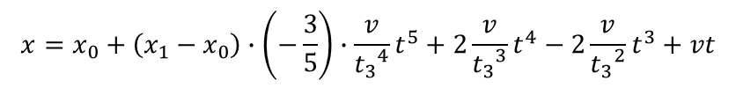
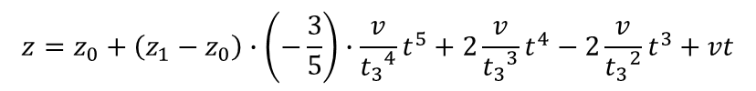
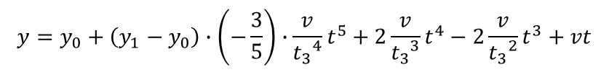
Представлення у декартових координатах
$$x=x_{0}+\left(x_{1}−x_{0}\right)∙\left(−\frac{3}{5}\right)∙\frac{v}{{t_{3}}^{4}}t^{5}+2\frac{v}{{t_{3}}^{3}}t^{4}−2\frac{v}{{t_{3}}^{2}}t^{3}+vt$$
$$y=y_{0}+\left(y_{1}−y_{0}\right)∙\left(−\frac{3}{5}\right)∙\frac{v}{{t_{3}}^{4}}t^{5}+2\frac{v}{{t_{3}}^{3}}t^{4}−2\frac{v}{{t_{3}}^{2}}t^{3}+vt$$
$$z=z_{0}+\left(z_{1}−z_{0}\right)∙\left(−\frac{3}{5}\right)∙\frac{v}{{t_{3}}^{4}}t^{5}+2\frac{v}{{t_{3}}^{3}}t^{4}−2\frac{v}{{t_{3}}^{2}}t^{3}+vt$$
Виразимо для отриманого оптимального режиму руху захвату кінематичні характеристики в нерухомій системі координат в декартових координатах, виражених через координату ξ. Отримані залежності мають наступний вигляд

Slide 25






Представлення у декартових координатах
$$\dot{x}=\frac{\left(x_{1}−x_{0}\right)}{t_{1}}∙−3\frac{v}{{t_{3}}^{4}}t^{4}+8\frac{v}{{t_{3}}^{3}}t^{3}−6\frac{v}{{t_{3}}^{2}}t^{2}+v$$
$$\ddot{x}=\frac{2\left(x_{1}−x_{0}\right)}{t_{1}}∙−12\frac{v}{{t_{3}}^{4}}t^{3}+24\frac{v}{{t_{3}}^{3}}t^{2}−12\frac{v}{{t_{3}}^{2}}t$$
$$\dot{y}=\frac{\left(y_{1}−y_{0}\right)}{t_{1}}∙−3\frac{v}{{t_{3}}^{4}}t^{4}+8\frac{v}{{t_{3}}^{3}}t^{3}−6\frac{v}{{t_{3}}^{2}}t^{2}+v$$
$$\ddot{y}=\frac{2\left(y_{1}−y_{0}\right)}{t_{1}}∙−12\frac{v}{{t_{3}}^{4}}t^{3}+24\frac{v}{{t_{3}}^{3}}t^{2}−12\frac{v}{{t_{3}}^{2}}t;$$
$$\dot{z}=\frac{\left(z_{1}−z_{0}\right)}{t_{1}}∙−3\frac{v}{{t_{3}}^{4}}t^{4}+8\frac{v}{{t_{3}}^{3}}t^{3}−6\frac{v}{{t_{3}}^{2}}t^{2}+v$$
$$\ddot{z}=\frac{2\left(z_{1}−z_{0}\right)}{t_{1}}∙−12\frac{v}{{t_{3}}^{4}}t^{3}+24\frac{v}{{t_{3}}^{3}}t^{2}−12\frac{v}{{t_{3}}^{2}}t.$$
Візьмемо двічі похідні по часу від попередніх виразів. Отримані залежності мають наступний вигляд

Slide 26
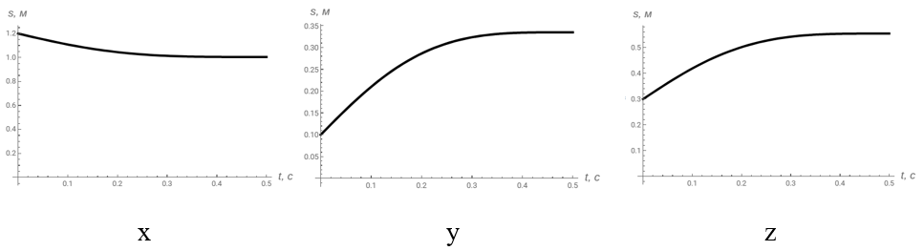
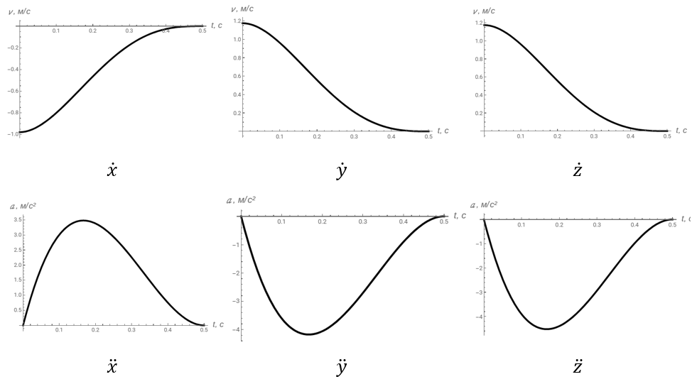

Slide 27
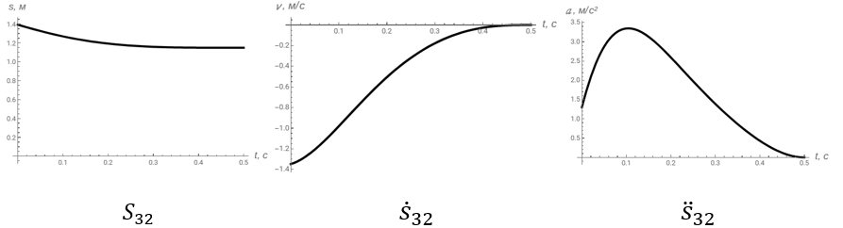
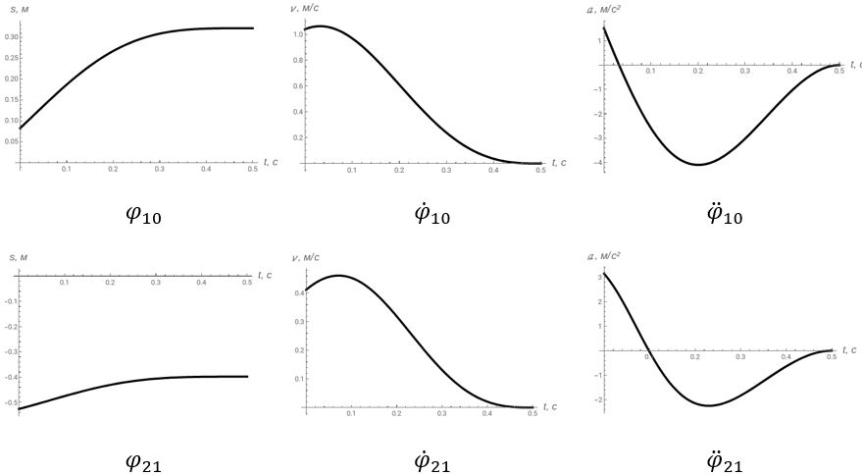
Графічні залежності до узагальнених координат ІІІ ділянки

Slide 28
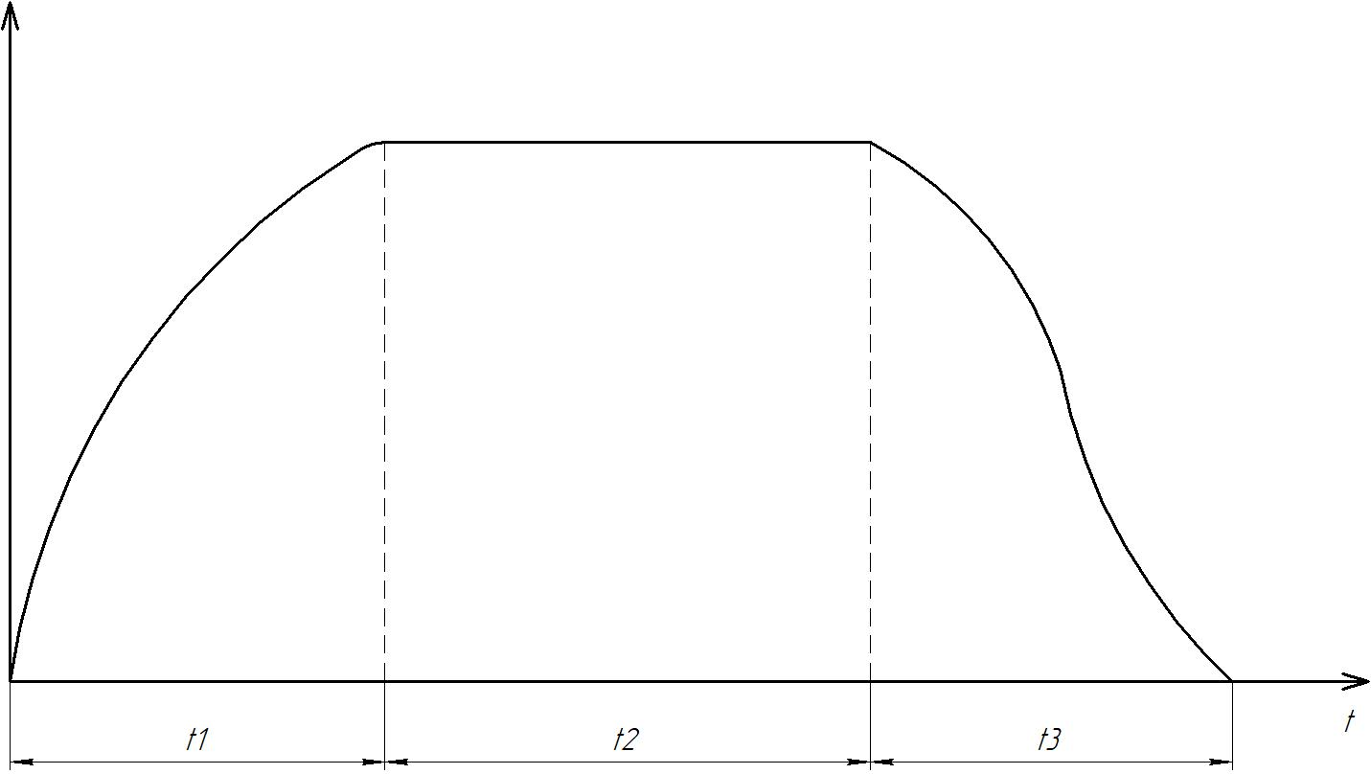

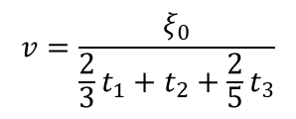



Визначення швидкості переміщення захватного пристрою
робота-маніпулятора
$$ξ_{1}= \frac{2}{3}vt_{1}$$
$$ξ_{2}=vt_{2}.$$
$$ξ_{3}= \frac{2}{5}vt_{3}$$
Закони руху ЗП для кожної з ділянок
$$ξ_{0}=ξ_{1}+ξ_{2}+ξ_{3}$$
Закон для всієї ділянки
$$v=\frac{ξ_{0}}{\frac{2}{3}t_{1}+t_{2}+\frac{2}{5}t_{3}}$$
Знайдена швидкість для ЗП робота-маніпулятора

Slide 29
Висновки
Результати проведеного дослідження дозволили вирішити задачу оптимізації переміщення робота-маніпулятора з двома обертальними та однією поступальною ланками. Результатом роботи стала побудова оптимального режиму зміни природної координати, що базується на мінімізації енергії. Це дало змогу детально змоделювати реакцію системи на різних етапах циклу: від плавного пуску та сталого руху до м'якого гальмування в точці. Отримані графічні залежності узагальнених координат, швидкостей та прискорень підтвердили відсутність динамічних ударів і ривків, що є критично важливим для збереження приводів та забезпечення високої точності позиціонування.
Завершальним етапом стало визначення кінематичних параметрів кожної ланки, що створює необхідну базу для налаштування систем автоматичного керування та вибору обладнання маніпулятора. Таким чином, такий підхід до оптимізації дозволяє суттєво підвищити динамічні характеристики та продуктивність роботизованих систем у реальних умовах експлуатації.

Slide 30
СТРАТЕГІЯ РОЗВИТКУ НАУКОВОГО ГУРТКА
(сектор наукових розробок)
Дослідження динаміки машин та механізмів (стрічкові конвеєри, ковшові елеватори, скребкові конвеєри, мостові та баштові крани, малоприводні системи, робототехнічні системи і комплекси).
Проведення параметричної оптимізації вищевказаних механізмів (визначення оптимальних параметрів демпферних блоків, канатних барабанів, підвісок та інших елементів).
Постановка та розв'язок задач оптимального керування рухом машин та механізмів, у тому числі робототехнічних систем, із використанням варіаційного числення та прямих варіаційних методів.
Аналіз отриманих результатів та встановлення рекомендацій стосовно їх практичної реалізації.

Slide 31
СТРАТЕГІЯ РОЗВИТКУ НАУКОВОГО ГУРТКА
(організаційний сектор)
Залучення до гуртка талановитої і активної молоді.
Участь студентів гуртка в конкурсах наукових робіт, олімпіадах та грантах.
Пропагування результатів власних наукових досліджень.
Налагодження та розвиток зв'язків із студентами і вченими з інших вишів, наукових установ і організацій.

Slide 32
Дякую за увагу!

